Slide 1
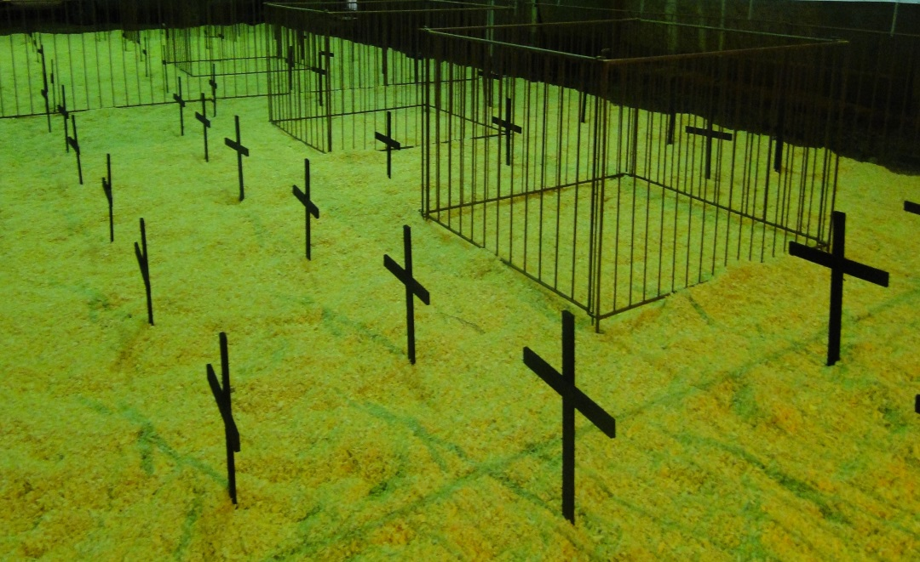
Audiência da Suinocultura no Senado Federal, Brasília 28/04/2016
Não seja cúmplice pela morte da Suinocultura
Precisamos de Ajuda.

Slide 2
O peso do Agronegócio na Economia
Em 2015 o PIB encolheu -3,8%
A indústria -6,5%
Agricultura cresceu + 1,8%
A Agropecuária ocupa 27% do território brasileiro Preserva 61% da vegetação e representa 23% do PIB, Sustenta 25% dos empregos e Responde por 46% das exportações

Slide 3
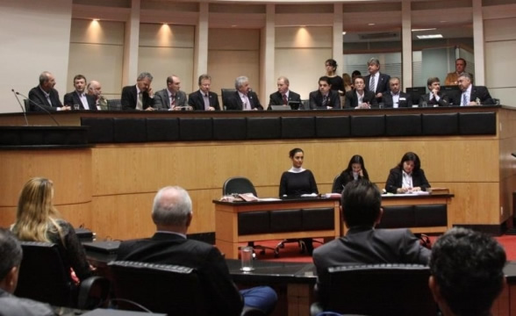
Audiência Pública na ALESC em 22/06/2011

Slide 4
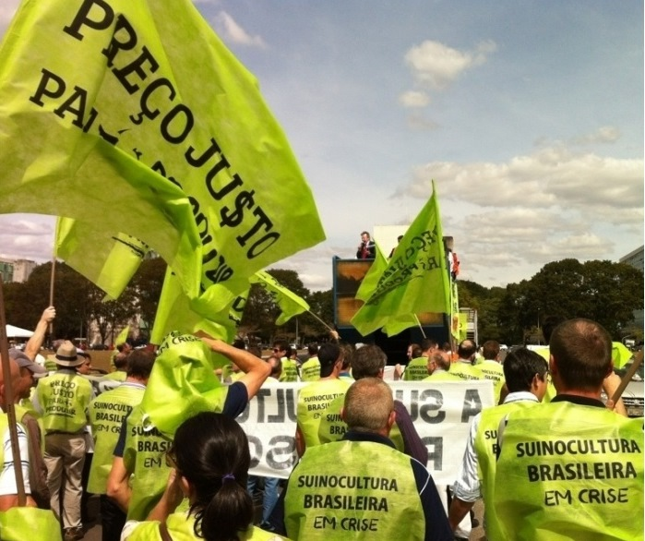
PREÇO JU$TO PARA PRODUZIR
FEAGRO 31/05 a 03/06 2012
Braço do Norte
Movimento realizado em Brasília dia 12/06/ 2012

Slide 5
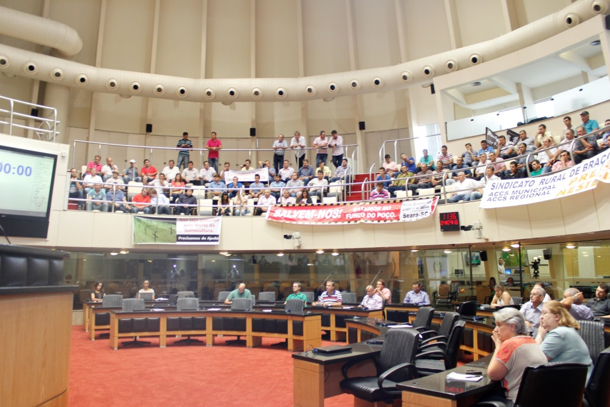
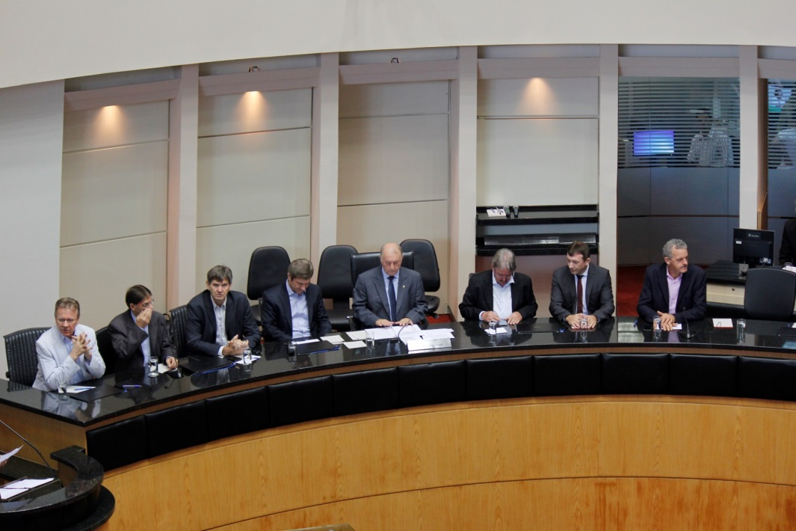
Audiência Pública 04/04/2016 na ALESC em Florianópolis

Slide 6
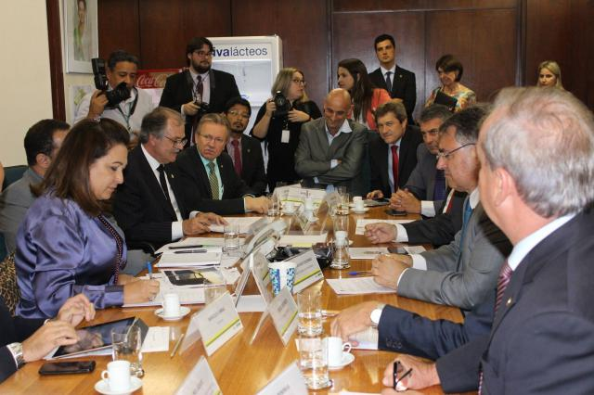
Audiência Pública 06/04/2016 na Brasília

Slide 7

Sucessão Familiar

Slide 8
Linha de Crédito para Retenção de Matrizes
8,75% de juros
Prazo pagamento: até 02 anos
Valor por matriz depende da região. Valor médio de R$ 500,00
Limite: depende da capacidade financeira de cada um.
Garantia: a propriedade e os bens
Mudança nas regras do financiamento para que as matrizes sejam a garantia!

Slide 9
Compra de kgs de milho por kgs de suíno/valor soja
Ano Média kg suíno Média kg milho kgs milho valor kg soja
2011 2,128 0,515 4,132 0,74
2012 2,233 0,536 4,166 1,12
2013 2,592 0,646 4,012 1,17
2014 3,104 0,489 6,347 1,27
2015 3,004 0,523 5,743 1,36
2, 875 0,816 3,719 1,36 46%
04/2016 2,70 0,90 3,00 1,26
Custo de produção no primeiro trimestre de 2016
R$ 3,90 por kg. Prejuízo de R$ 70,00 a R$ 130,00 por animal

Slide 10
Valor médio do Dólar mês/ano

Slide 11
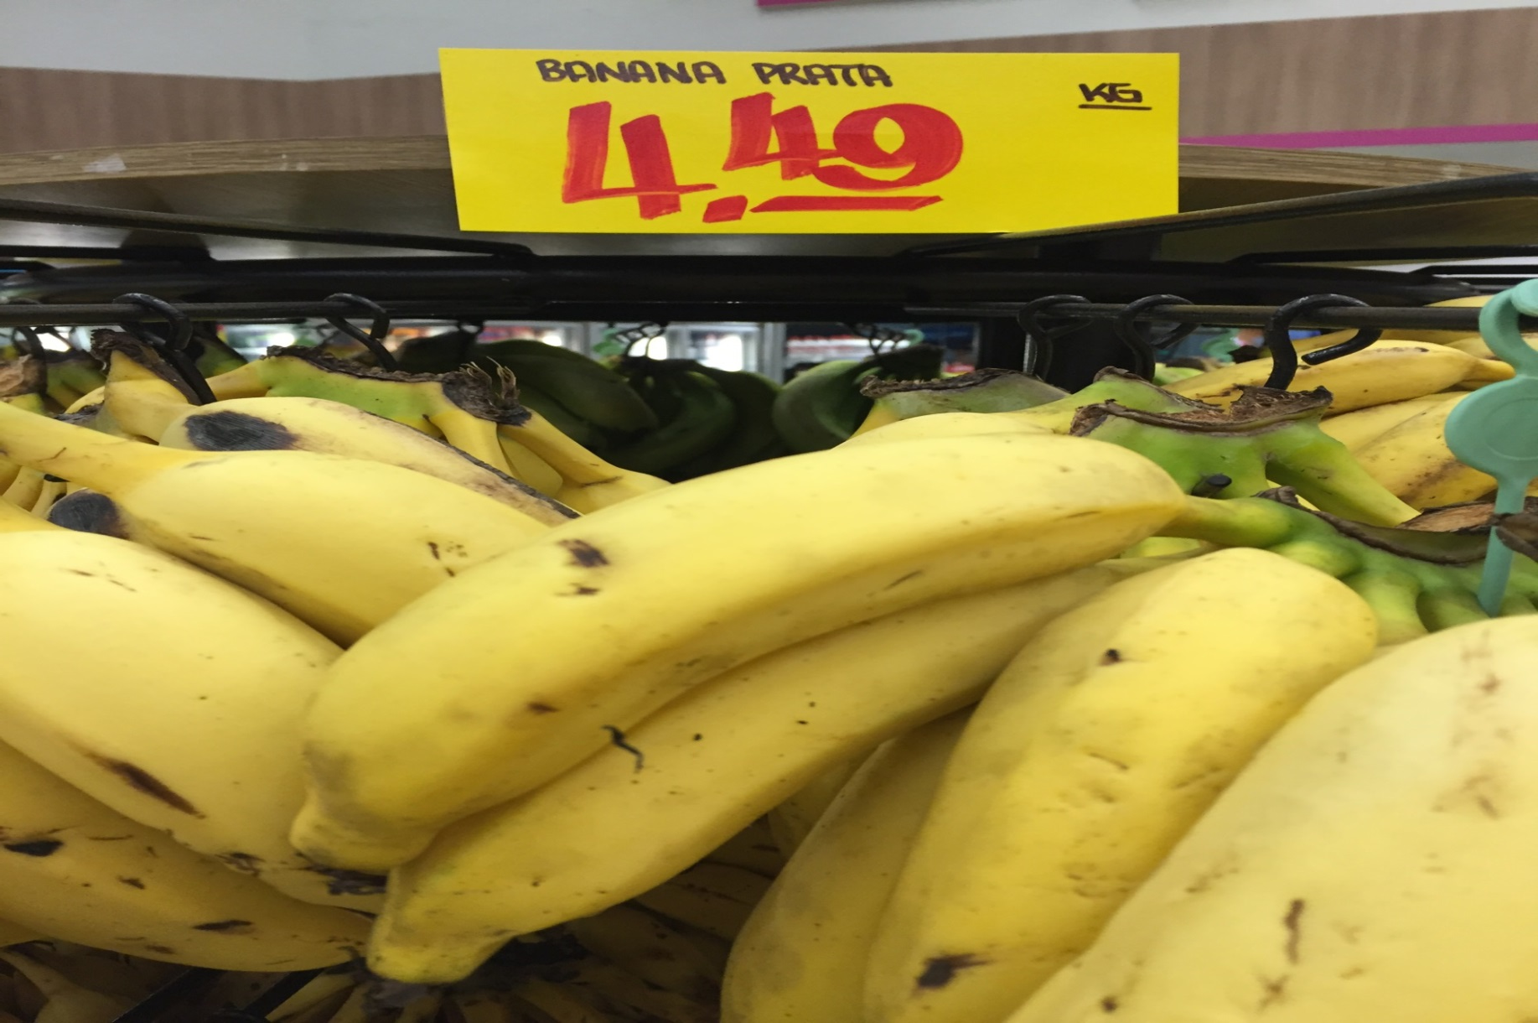
Para comprar 1 kg de BANANA, precisamos de 1,561 de suíno

Slide 12
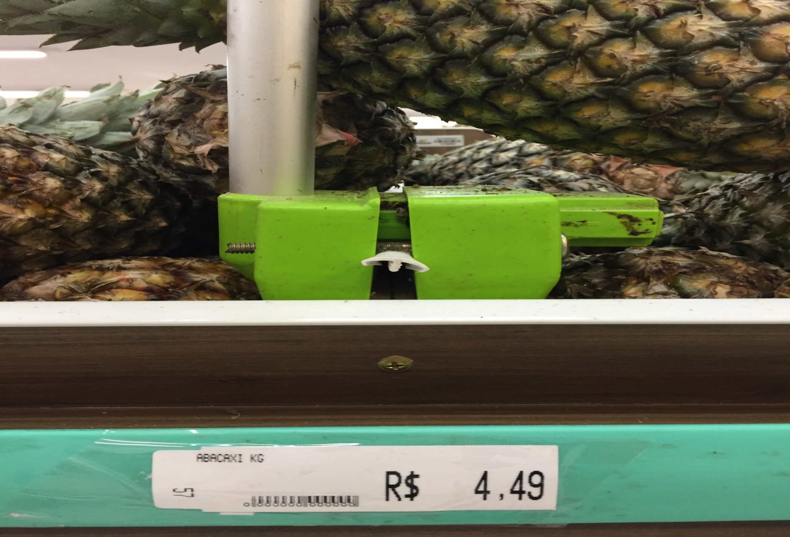
Para comprar 1 kg de ABACAXI, precisamos de 1,561 de suíno

Slide 13
Milho Conab
Volume de milho disponível em SC: 40 mil ton.
Localização dos estoques: sul, norte, meio oeste e extremo oeste
Safra: 2008/09 valor R$ 37,25 por saca
Safra: 2012/13 R$ 49,67 por saca
Quantidade atendida de janeiro/abril: 4.801 ton. Com 900 produtores atendidos.
Quantidade de cadastros aptos: mais de 2.000 e a cada dia aumenta.

Slide 14
Pauta de Reivindicações
Governo Federal
Linha de crédito a juros baixos (6,5% ao ano) para aquisição de insumos para a manutenção da produção;
Liberação de recursos para financiar as matrizes e as mesmas serem a garantia do financiamento;
Volta da EGF/AGF; (estoques do governo federal/aquisição do governo federal);
Isenção de PIS/COFINS para importação de grãos como milho, sorgo e triguilho;
Linha de crédito do BNDES para armazenagem de grãos com juros abaixo de 3% ao ano, com 3 anos de carência e pagamento em 15 anos.
Criação de uma política pública da CONAB para estas situações emergências, disponibilizando maior quantidade de milho balcão por produtor, que hoje são apenas seis (6) toneladas para 27 toneladas.

